Slide 1
Script
pp. 56 - 57

Slide 2
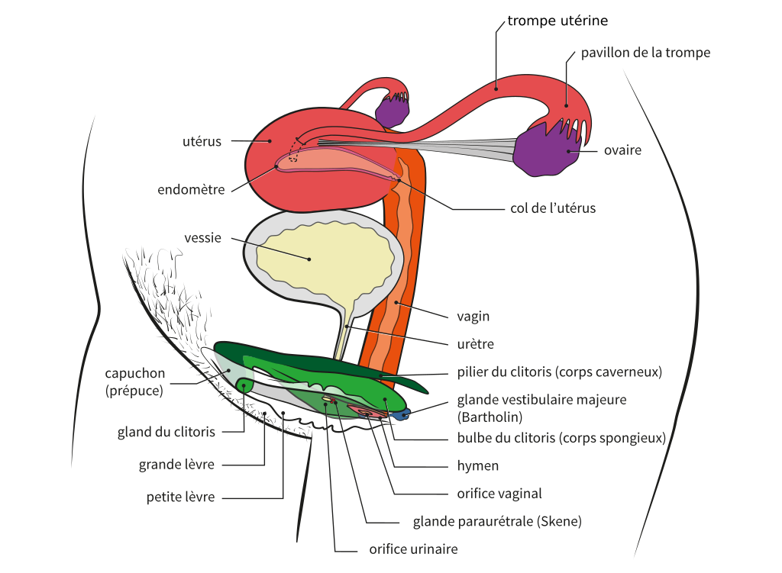
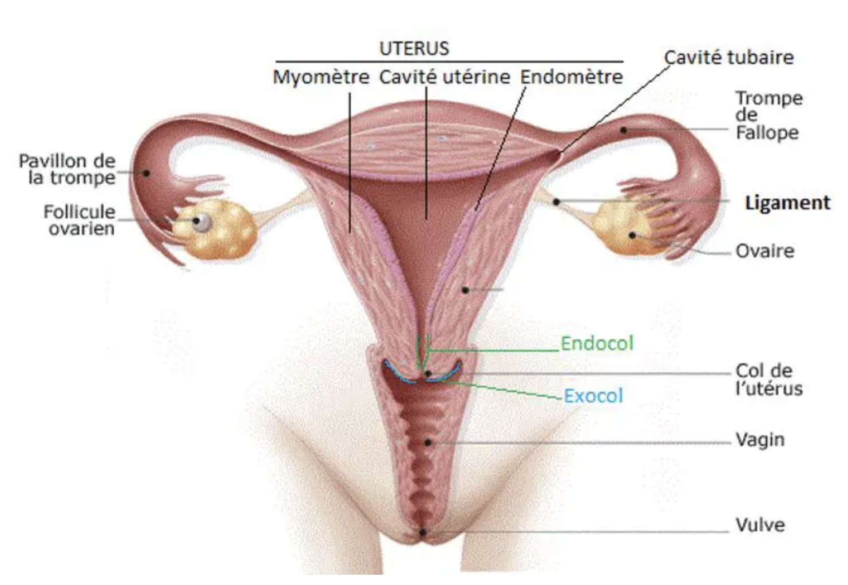
Ovogenèse
Ovogenèse = ensemble des événements qui font évoluer une cellule germinale souche (ovogonie) en un gamète féminin (ovocyte de 2e ordre)
Localisation ?
Ovaires
Trompes de Fallope
Trompe de Fallope
Ovaire
Notes:
Cellule germinale = cellule souche qui sert à produire les gamètes ≠ cellule somatique

Slide 3
Ovogenèse : phases
L’ovogenèse comprend 3 phases :
Multiplication
Accroissement
Maturation

Slide 4
Ovogenèse : multiplication
1. Multiplication
Ovogonies se multiplient (mitoses rapides)
Lieu
Ovaires
Quand
Avant la naissance (période fœtale)
3 mois → 6 mois (fœtal)
Génétique
Mitose
2n (2 x 23 chromosomes)
→ Fin : 7 millions d’ovogonies, dont beaucoup dégénèrent ensuite.
Mitoses

Slide 5
Ovogenèse : accroissement
2. Accroissement
Les ovogonies augmentent de volume par accumulation de réserves.
La méiose commence et s’arrête en prophase I
Lieu
Ovaires
Quand
Avant & après la naissance
7 mois (fœtal) → puberté
Génétique
Méiose → prophase I
2n (2 x 23 chromosomes)
Fin : Ovocyte de 1er ordre
Dégénérescence → naissance : 2 millions, puberté : 400’000
Dégénérescences
7 mois
Puberté
Volume $↑$
Méiose → prophase I
Notes:
Prophase I = condensation de ADN, appariement, cross-over
Métaphase I = aligné au centre
Anaphase I = séparation
Télophase I

Slide 6
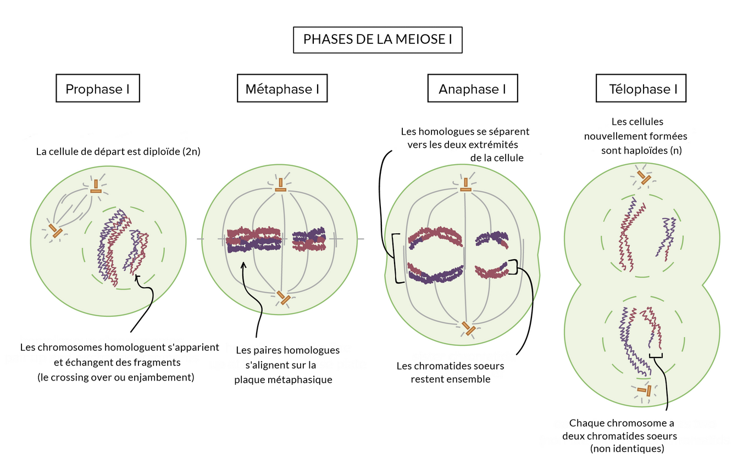
Ovogenèse : accroissement
Ovocyte de 1er ordre
Notes:
Prophase I = condensation de ADN, appariement, cross-over
Métaphase I = aligné au centre
Anaphase I = séparation
Télophase I

Slide 7
Ovogenèse : maturation
3. Maturation (début)
Activation de 5-15 ovocytes de 1er ordre : grandissent jusqu’à 24h avant l’ovulation.
1 seul ovocyte de 1er ordre continue la méiose jusqu’à métaphase II
Lieu
Ovaires
Quand
De manière cyclique (~ 28j.)
Puberté → ménopause
Génétique
1 cellule 2n → 2 cellules à 1n
Méiose → métaphase II
Fin :
Ovocyte de 2e ordre (grosse cellule, cytoplasme)
1er globule polaire (petite cellule, cytoplasme)
Puberté
Cyclique
Cytocinèse asymétrique !

Slide 8
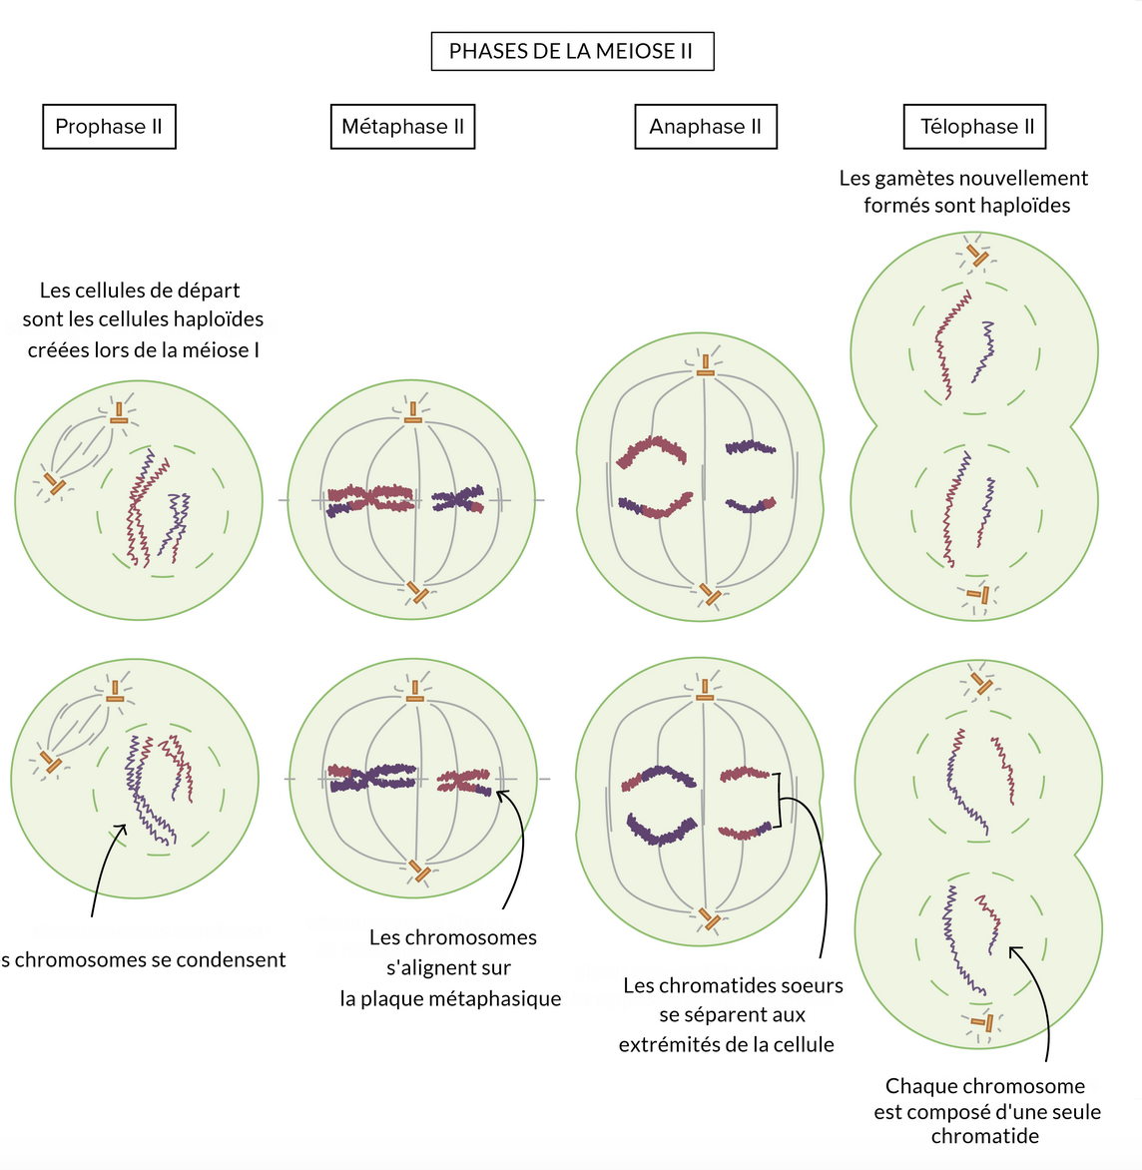
Ovogenèse : maturation
Ovocyte de 2e ordre
Notes:
Ovulation : passe de l’ovaire aux trompes de Fallope.

Slide 9
Ovogenèse : maturation
3. Maturation (suite)
Après l’ovulation (sortie de l’ovaire), 2 possibilités :
i) Ovocyte II non fécondé → dégénère en 24h
ii) Ovocyte II fécondé → fin de la méiose II
Lieu
Trompe de Fallope
Quand
Après l’ovulation (cyclique, ~ 28j.)
Génétique
i) 2 cellules à 1n, bloqué en métaphase II
ii) Fin de la méiose : 2 cellules à 1n → 4 cellules à 1n
Fin :
Ovule
2e globule polaire
Puberté
Cyclique
Ovule
Notes:
Ovulation : passe de l’ovaire aux trompes de Fallope.

Slide 10
Ovogenèse : maturation
3. Maturation (fin)
(Note : le 1er globule polaire continue également la méiose !)
Finalement : les globules polaires dégénèrent.
Il reste un ovule fécondé
~ 400 ovulations sur une vie
Puberté
Cyclique
Ovule
Dégénérescences
Notes:
Ovulation : passe de l’ovaire aux trompes de Fallope.

Slide 11
Ovogenèse : vue d’ensemble
Méiose
→ prophase 1
Méiose
→ Métaphase 2
Méiose
→ fin
Mitoses
5-15 ovocytes I :
Grandit jusqu’à 24h avant ovulation
1 ovocyte I continue la méiose jusqu’à métaphase 2 et devient ovocyte II
Ovulation (ovocyte II sort de l’ovaire) puis 2 possibilités :
Non fécondé → détruit après 24h
Fécondé → termine la méiose et devient ovule
Ovule
Dégénérescences
3 mois fœtal
→ 6 mois fœtal
7 mois fœtal
→ puberté
Puberté
Cyclique (28j.)
Qté : 7 mio ovogonies → 2 mio ovogonies (naissance) → 400’000 ovocyte I (puberté) → 1 ovocyte II chaque 28j.
Notes:
Ovulation : passe de l’ovaire aux trompes de Fallope.

Slide 12
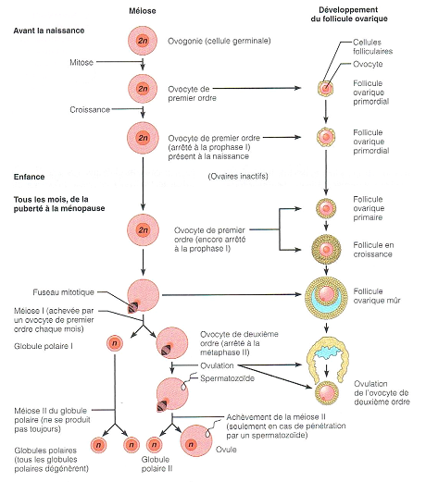
Ovogenèse : vue d’ensemble
Follicule = ovocyte + cellules folliculaires (épithéliales)
Notes:
Follicule primaire dès que follicule primordial commence à grandir (15 par mois) et 1 seul deviendra follicule ovarique mûr.
Rôle cellules folliculaires : nourrire (trophique), endocrine (corps jaune)

